Slide 1

GRUPO 4 - OUTRAS FUNÇÕES
ERIC SILVA GUSMÃO
JOÃO PEDRO ARANTES MONTEIRO
LINCON AQUINO SOARES
RAMON LOPES DE QUEIROZ
YURI MARQUES DE AGUIAR
PROFESSOR: DR. REGINALDO MORAIS DE MACEDO
OUTUBRO / 2025

Slide 2
Sumário:
Introdução ……………………………….………………………………….…..….….....3
Função Potência ...………………….………………………….……………...…….…..4
Função Raiz ………………………..…..………………………………………..…..…...9
Função Recíproca ………………………………………….……………...……….….12
Função Racional ………………………...…………..……………….….………….….15
Função Maior Inteiro (Piso) …………………………………………….………..…...18
Função Menor Inteiro (Teto) ……………………………………………...…………..24
Função Heaviside ………………………..……………………………………..……...31
Função Modular ……………………………………..…………………………..……..35
Função Exponencial ……………………………….…………………..……………...38
Função Logarítmica ………………………….………………………..………………41
Referências Bibliográficas …………………………………………..……………….46

Slide 3
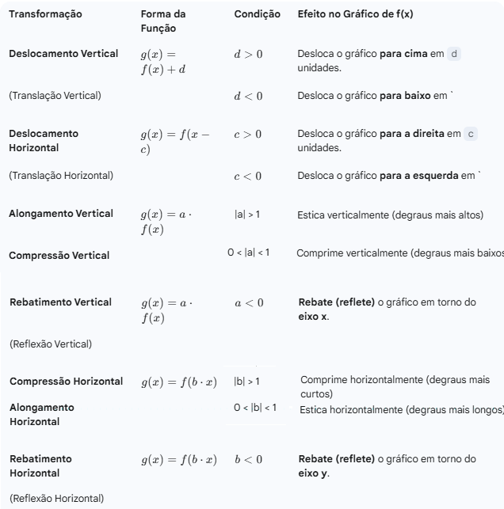
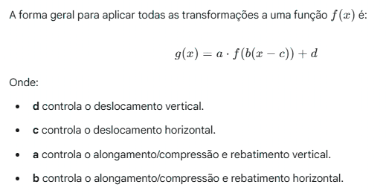
Introdução:
Termos Importantes:

Slide 4
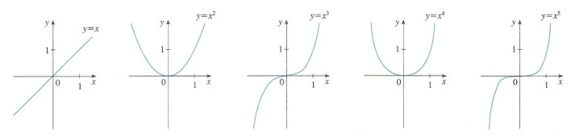
Função Potência:
Definição: Toda função do tipo f(x) = x^{n}, onde n é um número real.
Estrutura: f(x) = k x^{n} (k e n = constantes reais não-nulas; x = variável).
Comportamento: https://www.geogebra.org/calculator/whb89fbw
O comportamento da função-potência pode ser alterado por deslocamentos e transformações. Deslocamentos verticais e horizontais movem a função para cima/baixo ou para a esquerda/direita, respectivamente. Alongamentos e compressões verticais alteram a amplitude da função, enquanto as compressões horizontais afetam a largura; a reflexão em relação ao eixo das ordenadas inverte a função, e o rebatimento vertical e horizontal altera a orientação da curva em relação aos eixos.

Slide 5
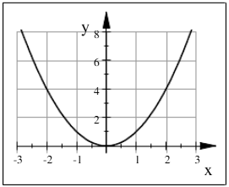
Gráficos:
As funções potência em seu domínio natural não possuem pontos de máximo ou mínimo locais (como os picos e vales que vemos em outras funções, como polinômios de grau maior). A discussão se concentra em máximos e mínimos globais, ou seja, o maior ou menor valor que a função pode atingir em todo o seu domínio.
Expoente n Par e Positivo:
Se x > 0: O gráfico tem a forma de um "U", abrindo para cima.
Mínimo Global: Atinge o valor mínimo em x=0, e esse valor é f(0)=0.
Máximo Global: Não existe. A função cresce para +∞ em ambas as direções.
Se x < 0: O gráfico é um "U" invertido, abrindo para baixo.
Máximo Global: Atinge o valor máximo em x=0, e esse valor é f(0)=0.
Mínimo Global: Não existe. A função decresce para −∞ em ambas as direções.

Slide 6
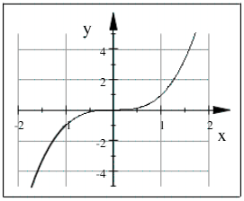


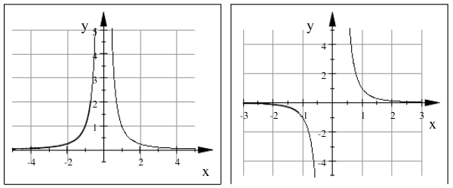
Expoente n é um Ímpar e Positivo:
O gráfico atravessa o plano cartesiano, vindo de −∞ e indo para +∞ (ou o contrário, se x < 0).
Não existe máximo global nem mínimo global. A imagem da função é o conjunto de todos os números reais.
* Observação: No ponto x=0, a função tem um ponto de inflexão, mas não é um máximo ou mínimo.
Expoente n é negativo:
Elas possuem uma assíntota vertical em x=0 (a função "explode" para ±∞ perto de zero) e uma assíntota horizontal em y=0.
Não existe máximo global nem mínimo global, pois a função se aproxima de ±∞. Ela é uma função ilimitada.

Slide 7
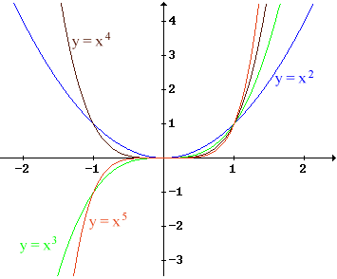
Exemplo:
Vamos agora olhar para o gráfico abaixo, onde aparece a função y = x ^{n} para diferentes valores de "n", e compará-las: Observe o intervalo [0,1] com atenção. A função de maior grau cresce mais devagar que a de menor grau.Tomando como exemplo os pontos do gráfico com x = ½, temos:
Para a função y = x², se x = 1/2, y é igual a 1/4;
Para a função y = x³, se x = 1/2, y é igual a 1/8;
Para a função y = x⁴, se x = 1/2, y é igual a 1/16;
Para a função y = x⁵, se x = 1/2, y é igual a 1/32.
Enfim, estamos aumentando o grau da função e, para um mesmo valor de "x", obtemos um valor de "y" cada vez menor.

Slide 8
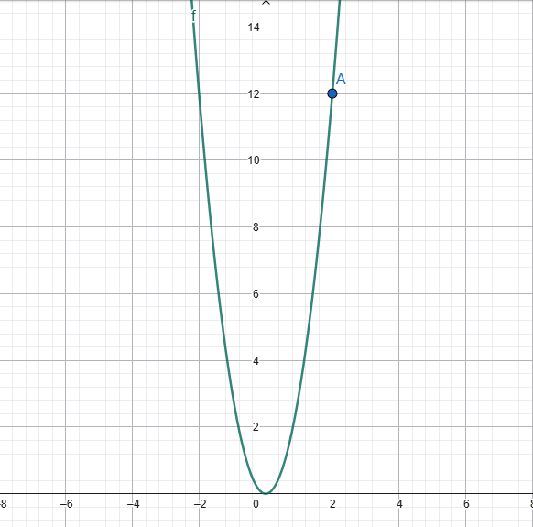

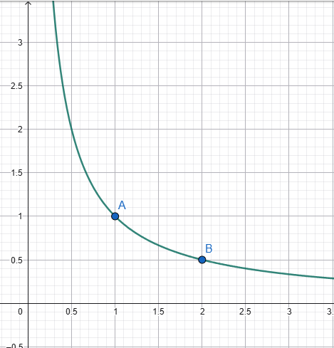
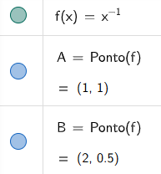
Resolução de Exercício:
Determine o valor de f(2) para f(x) = 3x²
Solução: f(2) = 3·(2)² = 3·4 = 12
Considere f(x) = x⁻¹. Determine f(1), f(2) .
Solução: f(1) = 1⁻¹ = 1 f(2) = 2⁻¹ = 1/2

Slide 9

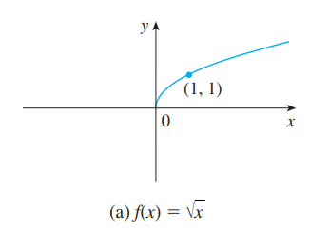
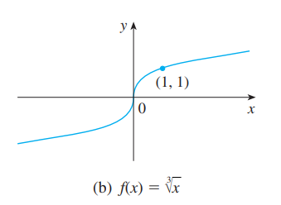
Função Raiz:
Definição: Conhecida também como função irracional, é representada por qualquer função que possua uma variável dentro do radical como função raiz, ou seja, aquela que possui uma variável elevada a um expoente igual a uma fração própria, que são aquelas que possuem o numerador menor que o denominador.
Estrutura: f(x) = ⁿ√x = x^{1/n}, (n ≥ 2 = índice da raiz, x = variável independente e f(x) = valor da raiz).
Gráfico:
N Par: Função crescente, domínio x ≥ 0 não definida para números negativos.
Valor Mínimo: fmin⁡ = k em x = h;
Valor Máximo: não existe (cresce indefinidamente).
N Ímpar: Função crescente para x > 0 e decrescente para x < 0, domínio todo R.
Não possui mínimo nem máximo; valores crescem para x→∞ e decrescem para x→−∞

Slide 10
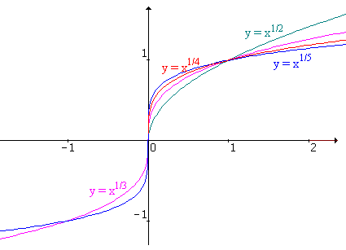

Comportamento: https://www.geogebra.org/calculator/pmt44ktw
Deslocamento vertical e horizontal:
se temos:
−h → desloca gráfico horizontalmente (h>0 direita, h<0 esquerda)
+k → desloca gráfico verticalmente (k>0 para cima, k<0 para baixo)
O ponto inicial ou origem (caso raiz quadrada )muda para (h,k).
Alongamento e compressão vertical e horizontal:
se temos:
∣a∣ > 1 → alongamento vertical
0 < ∣a∣ < 1 → compressão vertical
∣b∣ > 1 → alongamento horizontal
0 < ∣b∣ < 1 → compressão horizontal
Reflexão ao eixo das ordenadas:
Substituir x por −x (ou (h−x)) → inverte o gráfico horizontalmente em relação ao eixo y
Rebatimento Horizontal e Vertical:
Vertical: multiplicar a função por -1 → inverte em relação ao eixo x.
Horizontal: substituir x por −x → inverte em relação ao eixo y.

Slide 11

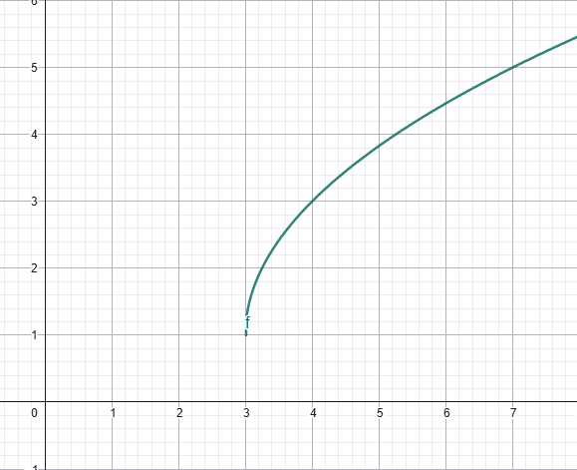
Resolução:
Uma rampa de skate segue a equação: y = √x
Se a rampa for esticada verticalmente por fator 2 e deslocada 3 unidades para a direita e 1 para cima, determine a nova equação da função.
Resolução:
Alongamento vertical por 2 ⇒ multiplicar por 2.
Deslocamento 3 unidades para a direita ⇒ substituir x por x − 3.
Deslocamento 1 para cima ⇒ somar +1.
Equação resultante: y(x) = 2 * √(x - 3) +1

Slide 12
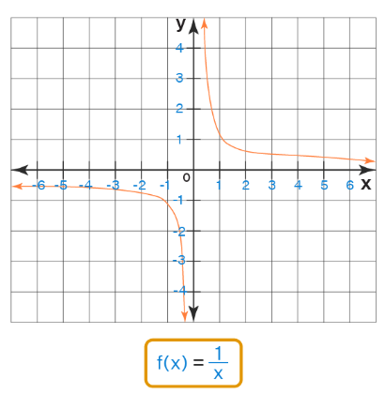
Função Recíproca:
Definição: Uma função recíproca é obtida encontrando-se a inversa de uma função dada. Para uma função f(x) = x, a função recíproca é f(x) = 1/x. Ela também é a inversa multiplicativa da função dada. A função recíproca pode ser encontrada em funções trigonométricas, funções logarítmicas e funções polinomiais.
Estrutura: f(x) = a / (x - h) + k, onde "a" é uma constante, "x" é a variável, e "h" e "k" representam o deslocamento horizontal e vertical da função, respetivamente.
Gráfico: Assíntotas
Assíntota vertical: x = 0. A função se aproxima de ±∞ à medida que x se aproxima de zero.
Assíntota horizontal: y = 0. À medida que ∣x∣ cresce, f(x) se aproxima de zero.
Comportamento em Quadrantes
Para x > 0, f(x) > 0, situando-se no primeiro quadrante.
Para x < 0, f(x) < 0, situando-se no terceiro quadrante.

Slide 13
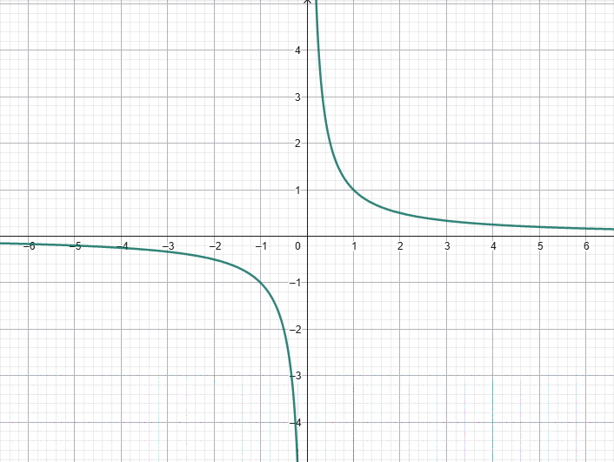

Comportamento: https://www.geogebra.org/calculator/rsss2p7n
Deslocamentos Verticais e Horizontais: A equação f(x) = (1 / (x − h)) + k desloca o gráfico h unidades horizontalmente e k unidades verticalmente.
Alongamentos e Compressões: A equação f(x) = a / x alonga o gráfico se ∣a∣ > 1 e comprime se ∣a∣ < 1.
Reflexões: A equação f(x) = (−1) / x​ reflete o gráfico em relação ao eixo x.
Rebatimentos: A equação f(x) = 1 / (−x)​ reflete o gráfico em relação ao eixo y.
Valores Máximos e Mínimos:
A função recíproca não possui máximos ou mínimos absolutos ou relativos, pois:
Máximos e Mínimos Locais: Não existem, pois a função é sempre crescente para x > 0 é sempre decrescente para x < 0.
Máximos e Mínimos Globais: Não existem, pois f(x) se aproxima de zero, mas nunca o atinge, e cresce infinitamente à medida que x se aproxima de zero.

Slide 14
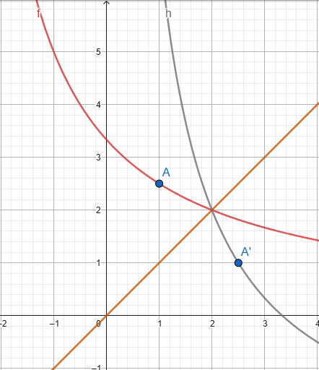
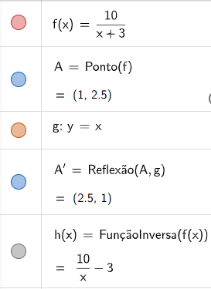
Resolução:
Considere a função recíproca: f(x) = 10 / (x + 3) x ≠ −3
Determine f⁻¹(x)
Solução: y = 10 / (x + 3)
y(x + 3) = 10
x + 3 = 10 / y
x = (10 / y) - 3
f⁻¹(x) = (10 / y) - 3

Slide 15
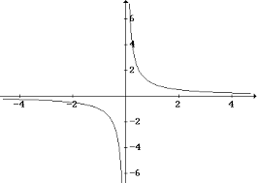
Função Racional:
Definição: Uma função racional é uma razão de polinômios em que o polinômio do denominador não deve ser igual a zero
Estrutura: f(x) = p(x)/q(x), onde p(x) e q(x) são polinômios tais que q(x) ≠ 0.
Gráfico:
Identifica-se a assíntota Vertical e Horizontal usando uma linha pontilhada.
Encontra-se a interceptação em x (y=0) e y (x=0) e plote-as.
Desenha-se uma tabela com duas colunas X e Y e coloque os interceptos X e a assíntotas verticais.
Pega os valores aleatórios de x e calcular os seus respectivos valores de y na função.
Trace todos os pontos da tabela e una-os em curvas sem tocar nas assíntotas.

Slide 16
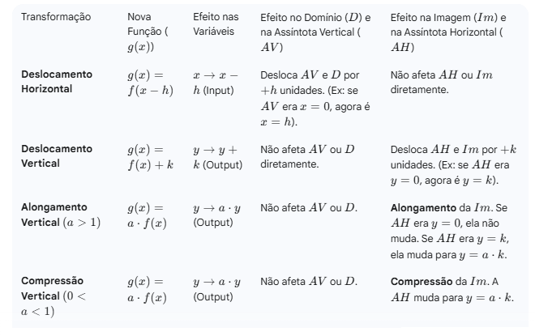
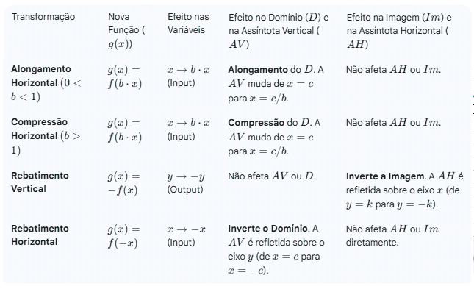
Comportamento:
https://www.geogebra.org/calculator/wduakxby

Slide 17
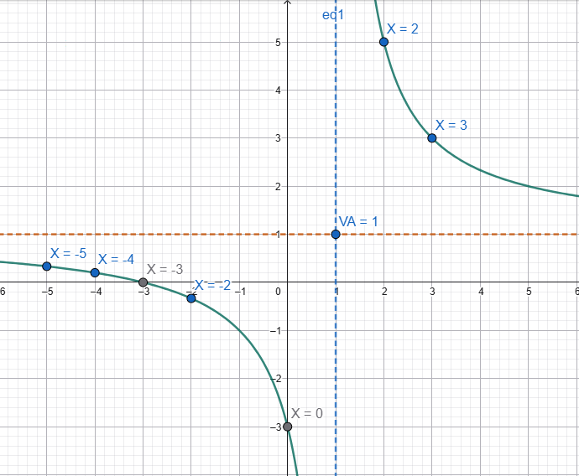
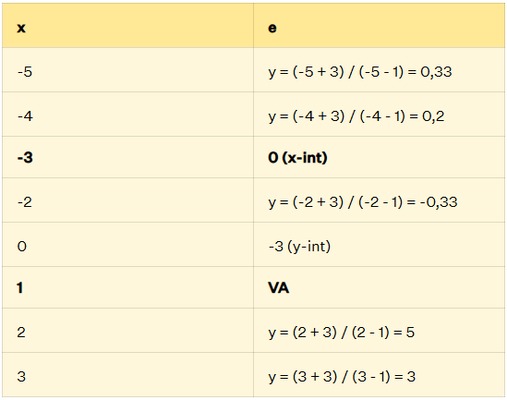
Valores Min e Max:
Na maioria dos casos de funções racionais típicas (como 1 / x, P(x) / Q(x)), não há valor mínimo ou máximo global, porque os ramos tendem a ± ∞ próximos às assíntotas e podem se aproximar de assíntotas horizontais sem tocar.
O gráfico acena para a assíntota horizontal, mas não chega a ela — isso implica que não há ponto de máximo ou mínimo que “alcance” essa assíntota como valor real da função.
Resolução: https://www.geogebra.org/calculator/fpqdgsxm
Represente graficamente a função racional:
f(x) = (x ² + 5x + 6) / (x ² + x - 2).

Slide 18

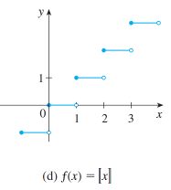
Função Maior Inteiro (Piso):
Definição: É uma função que fornece o maior inteiro menor ou igual a um número dado. O maior inteiro menor ou igual a um número x é representado por ⌊x⌋. Arredondarmos o número dado para o inteiro mais próximo que seja menor ou igual ao próprio número.
Estrutura: ⌊x⌋ = n, onde x é qualquer número real, n ≤ x < n + 1 e 'n' é um inteiro .
Gráfico:
Primeiro, considere f(x) = ⌊x⌋; se x for um inteiro, então o valor de f será o próprio x. Se x for um não inteiro, então o valor de x será o inteiro imediatamente anterior a x (no lado esquerdo de x).
Portanto, para um inteiro n, todos os números que estão no intervalo [n, n+1) terão o valor da função do maior inteiro como n. A função tem um valor constante entre quaisquer dois inteiros. Assim que o próximo inteiro chega, o valor da função salta uma unidade. portanto, haverá um ponto vazado em (1, 0) e um ponto sólido em (1, 1), onde um ponto vazado significa não incluir o ponto e um ponto sólido representa incluir o ponto.

Slide 19
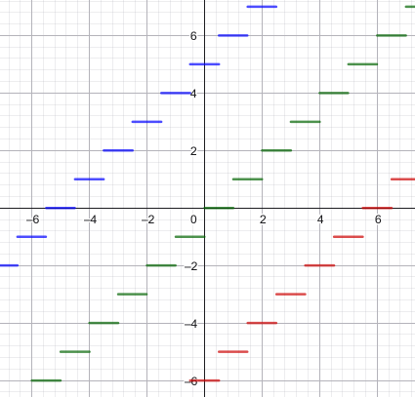
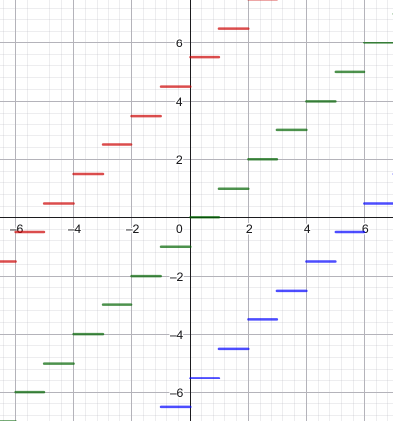
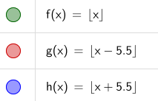
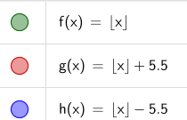

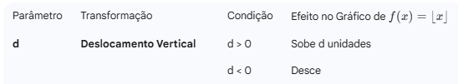
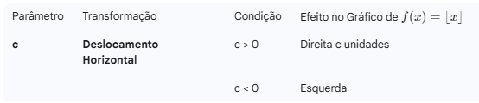
Comportamento: f(x)=⌊x⌋.
Deslocamentos verticais:
Deslocamentos horizontais:

Slide 20
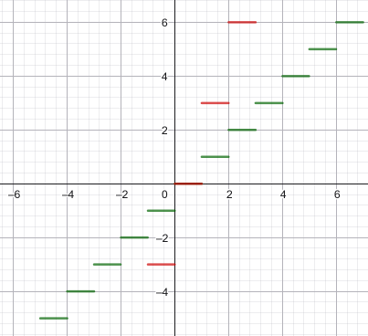

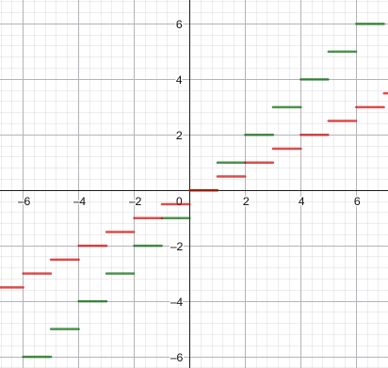


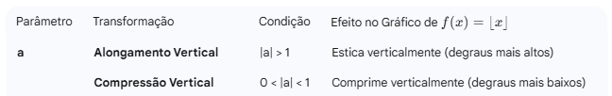
Alongamento vertical
Compressão vertical

Slide 21

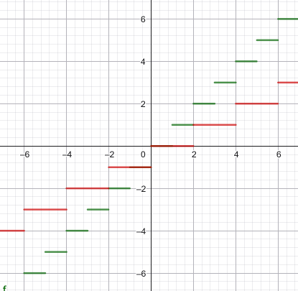
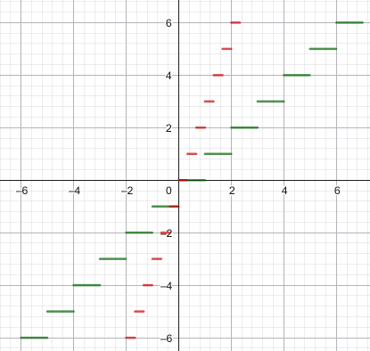


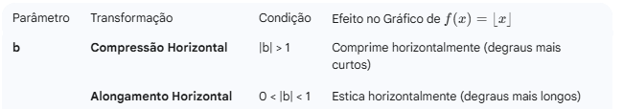
Alongamento Horizontal
Compressão Horizontal

Slide 22

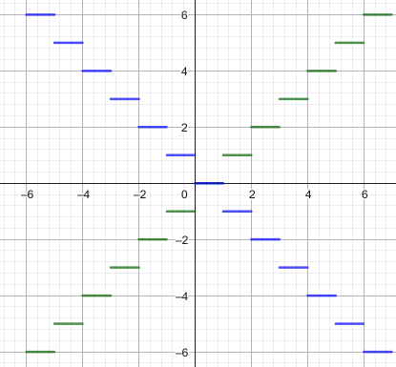
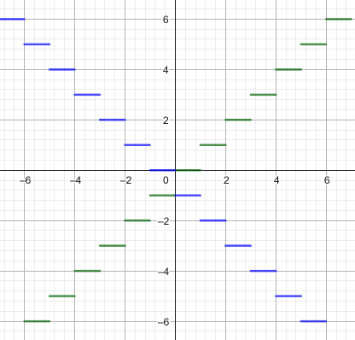



Rebatimento Vertical (Reflexão em X)
Rebatimento Horizontal (Reflexão em Y)

Slide 23
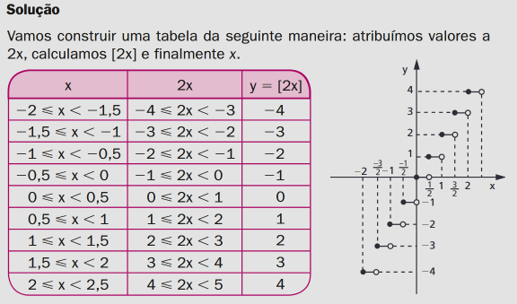
Resolução:

Slide 24

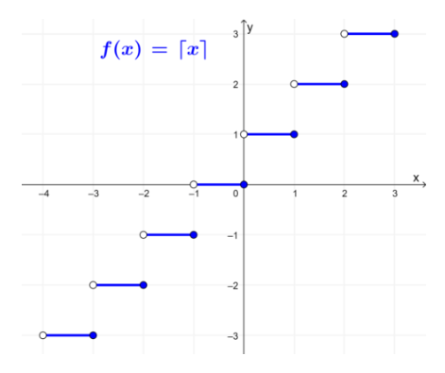
Função Menor Inteiro (Teto):
Definição: Uma função teto é uma função na qual o menor inteiro sucessivo é retornado. Em outras palavras, a função teto de um número real x é o menor inteiro maior ou igual ao número x.
Estrutura: ⌈x⌉ = n, onde n é o menor inteiro maior ou igual a x ( x ≤ n < x + 1).
Gráfico: Primeiro, considere f(x)=⌈x⌉. Se x for um inteiro, então o valor de f será o próprio x. Se x for um não inteiro, então o valor de f será o inteiro imediatamente posterior a x (no lado direito de x na reta numérica).
Portanto, para um inteiro n, todos os números x que estão no intervalo (n-1, n] terão o valor da função menor inteiro como n. A função tem um valor constante entre quaisquer dois inteiros. Assim que o valor de x ultrapassa um inteiro, o valor da função salta para o próximo inteiro.Dessa forma, para o intervalo (0, 1], o valor da função é sempre 1. Isso significa que haverá um ponto vazado em (0, 1) e um ponto sólido em (1, 1), onde um ponto vazado significa não incluir o ponto e um ponto sólido representa incluir o ponto.

Slide 25
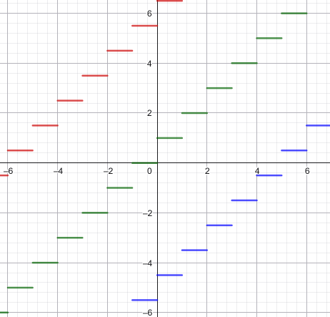
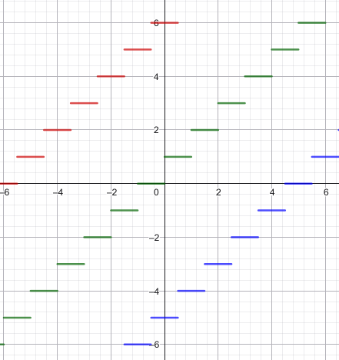
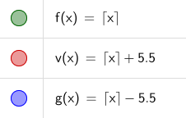
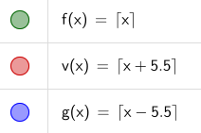
Comportamento: f(x)=⌈x⌉:
Deslocamento vertical:
Deslocamento horizontal:

Slide 26
Alongamento vertical:
Compressão vertical:

Slide 27
Alongamento Horizontal:
Compressão Horizontal:

Slide 28
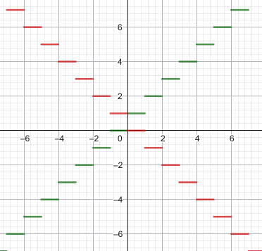
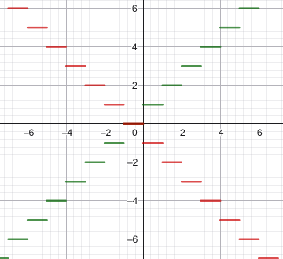


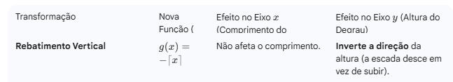
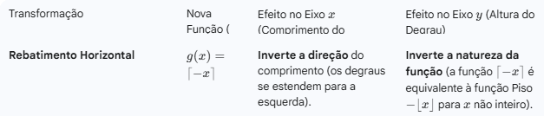
Rebatimento vertical (Reflexão em X):
Rebatimento horizontal (Reflexão em Y):

Slide 29
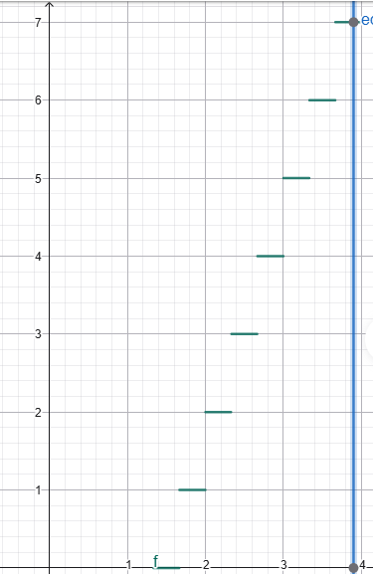
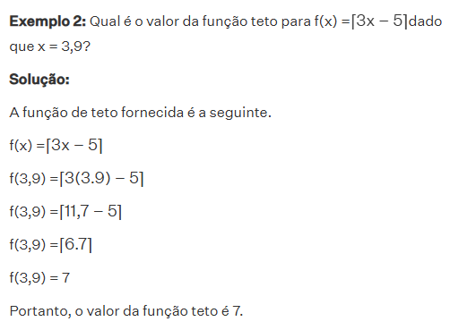

Resolução:

Slide 30


Valores mínimos e máximos das funções piso e teto:
Por causa de sua natureza de "escada" ou "degrau", elas geralmente não possuem um valor máximo ou mínimo absolutos (globais) se seu Domínio for infinito, mas possuem valores de máximo e mínimo quando o Domínio é restrito.
Diferenças gráfica entre função piso e teto:

Slide 31




Função Heaviside:
Conceito: A função de Heaviside ou função degrau unitário é nula (0) para argumento negativo e vale 1 para argumento positivo.
Estrutura:
A função de Heaviside com descontinuidade em t = a é da forma

Slide 32



Função Pulso
Uma função importante em aplicações é a função pulso, definida por:
A função pulso normalmente é representada em termos da diferença de duas funções de Heaviside:
A função pulso geralmente indica uma chave “liga-desliga”. Por exemplo, a função f(t) signiﬁca que f estava “desligada” para t<a, f foi “ligada” em t=a e “desligada” em t=b.

Slide 33


Comportamento:
https://www.geogebra.org/calculator/ubbemu32
Valores máximos e mínimos:
Os valores mínimos e máximos da função Heaviside são 0 e 1, respectivamente, já que são os dois valores que a função assume.

Slide 34

Resolução:
Uma fonte de 12V é ligada em t = 4. Represente a equação e o gráfico.
Já que a voltagem é ligada em t = 4, precisamos usar u(t-4). Multiplicamos por 12 já que essa é a voltagem.
A função fica, então:
V(t) = 12 . u(t-4)
E o gráfico:

Slide 35



Função Modular:
Definição: A função modular (ou valor absoluto) é a função de ℝ em ℝ que associa a cada número real x um valor absoluto. Isso significa que ela transforma qualquer número em uma distância até zero na reta real, ou seja, em um número não negativo.
Estrutura: f(x) = ∣x∣, onde x é um número real, que se for positivo ou zero, fica igual e se for negativo, troca o sinal para positivo.
Gráfico: O gráfico da função modular é a junção de duas semi-retas, que têm origem no ponto 0, que são bissetrizes do primeiro e segundo quadrante.

Slide 36


Comportamento: https://www.geogebra.org/calculator/rrmcv6q9
Deslocamentos Verticais e Horizontais: Somar ou subtrair um número pelo x em módulo |x ± h| movimenta o gráfico horizontalmente, e se fizer o mesmo fora do módulo |x| ± k movimenta-o verticalmente.
Alongamentos e Compressões:
f(x) = |ax|: a > 1 compressão horizontal;0 < a < 1: alongamento horizontal.
f(x) = a |x|: a > 1 alongamento vertical;0 < a < 1: compressão vertical.
Reflexões: Troca o sinal do x, f(x) = |-x| e subtrair por outro número, f(x) = |-x - a|.
Rebatimentos:f(x) = -|x|, rebatimento vertical. f(x) = |-x - a|, rebatimento horizontal.
Valor Máximo e Mínimo:
Máximos e Mínimos Locais: O menor valor é 0 e o maior é +∞ ou −∞.
Máximos e Mínimos Globais: O menor é 0 e o maior não existe, pois ela
apenas cresce para os lados

Slide 37




Resolução: Construa o gráfico da função definida em ℝ por f(x) = |x - 1| + 2.
Solução: Construímos inicialmente o gráfico da função g(x) = |x - 1|.
Para obtermos o gráfico da f(x) = |x - 1| + 2, deslocamos cada ponto do gráfico da função g duas unidades para cima.

Slide 38


Função Exponencial:
Definição: é aquela em que a variável aparece no expoente e a base “a” é maior que 0 e diferente de 1. A base não pode ser 1 pois resultaria em uma função constante. Além disso, a base não pode ser 0 ou 1 pois em alguns casos a função não estaria definida nos números reais(como a raiz de um número negativo).
Estrutura: f(x) = a^{x}, a → base, um número real positivo diferente de 1(a > 0, a ≠ 1). x → expoente, que é a variável.
Gráfico: Gráfico da função exponencial f(x) = a^{x} passa por (0,1); cresce se a > 1 e decresce se 0 < a < 1; nunca toca o eixo x, que é assíntota horizontal.

Slide 39
Comportamento: https://www.geogebra.org/calculator/betztvdj
Deslocamentos Verticais e Horizontais: Somar ou subtrair um número a função, f(x) = a^{x} + h ocorre um deslocamento vertical, fazer o mesmo com o x, f(x) = a^{x - k} ocasiona no deslocamento horizontal.
Alongamentos e Compressões:
Multiplicar fora da função b * f(x), a > 1, alongamento vertical, 0 < a < 1, compressão vertical.
Multiplicar dentro da função f(x) = a^{x * b}, a > 1, alongamento horizontal, 0 < a < 1, compressão horizontal.
Ou divisão por x, f(x) = a^{x / b} → equivalente a alongamento horizontal quando b > 1.
Rebatimento Horizontal: Substituir x por −x gera o espelhamento do gráfico sobre o eixo y.
Rebatimento Vertical: Multiplicar a função por -1, inverte o gráfico sobre o eixo x. -1 * f(x).
Valor Máximo e Mínimo:
Máximos e Mínimos Globais:
No caso, a > 1: A função cresce quando x aumenta, máximo não existe por ir ao infinito. Mínimo de 0 mas nunca atingido.
No caso, 0 < a < 1: A função decresce quando x aumenta, máximo não existe por ir ao infinito. Mínimo de 0 mas nunca atingido.

Slide 40


Resolução: Considere o gráfico da função f(x)=a^{x}, onde a > 1. Observe as transformações aplicadas a essa função.
Esboce o gráfico da função f(x)=a^{x−2}+3, indicando as transformações realizadas.
Solução:
Deslocamento horizontal de 2 unidades para a direita, devido ao termo x − 2.
Deslocamento vertical de 3 unidades para cima, devido ao termo +3.

Slide 41


Função Logarítmica:
Definição: Se “a” é um número real positivo (a > 0) e diferente de 1, define-se a função logarítmica de base “a” como sendo a função f : R∗+ → R, dada pela lei f(x) = loga x. R∗+ denota o conjunto dos números reais positivos, assim, a função logarítmica associa a cada número real positivo, um número real que corresponde ao seu logaritmo de base “a”.
Estrutura: f(x) = loga x, com “a” real, positivo e “a” ≠ 1.
Valores Máximos e Mínimos:
Os valores mínimos e máximos de uma função logarítmica dependem da base da função. Para funções logarítmicas de base positiva e diferente de 1, a concavidade da função determina o ponto máximo ou mínimo. Se a função é crescente, ela tende a crescer para infinito, resultando em um ponto máximo. Se a função é decrescente, ela tende a decrescer para infinito, resultando em um ponto mínimo.

Slide 42


Gráfico: De uma forma geral, o gráfico da função y = loga x está localizado no I e IV quadrantes, pois a função só é definida para x > 0. Além disso, a curva da função logarítmica não toca o eixo y e corta o eixo x no ponto de abscissa igual a 1.
Uma função logarítmica será crescente quando a base a for maior que 1, ou seja, x1 < x2 ⇔ loga x1 < loga x2.
Por sua vez, as funções cujas bases são valores maiores que zero e menores que 1 são decrescentes, ou seja, x1 < x2 ⇔ loga x1 > loga x2.

Slide 43


Comportamento:
https://www.geogebra.org/calculator/jdfcutxx

Slide 44



Resolução:
Durante os estudos sobre o crescimento de uma determinada árvore, foi possível modelar o crescimento dela no decorrer do tempo por meio da função A(t) = 1 + log₃ (5 + t), em que t é o tempo em anos e A(t) é a altura em metros. Sendo assim, podemos afirmar que altura dessa árvore, após 4 anos, será de:
A) 1 metro.
B) 2 metros.
C) 2 metros e meio.
D) 3 metros.
E) 3 metros e meio.

Slide 45

Diferença entre função exponencial e logaritmica:

Slide 46
Referências Bibliográficas:
SILVA, Autor; ROZESTRATEN, Autor. Análise do valor do expoente da função-potência em modalidades perceptivas. , Rio de Janeiro, 34(4): 2745, out./dez. 1982.
STEWART, James. Cálculo, Volume 1. 8ª ed. São Paulo: Cengage Learning, 2017.
ASTH, Rafael C. Função Raiz. Brasil Escola. Disponível em: https://brasilescola.uol.com.br/matematica/funcao-raiz.htm. Acesso em: 23 set. 2025.
CHAPECALI. O que é Função de Heaviside?. Chapecali Glossário. Disponível em: https://chapecali.com.br/glossario/o-que-e-funcao-de-heaviside/. Acesso em: 23 set. 2025.
CLOTILDE, V. Logaritmos. UFRGS. Disponível em: http://mat.ufrgs.br/~vclotilde/disciplinas/html/reais_relativos-web/reais_relativos_texto_logaritmos.htm. Acesso em: 23 set. 2025.
FUNÇÃO PISO e função teto (com exemplos). In: Neurochispas. Disponível em: https://br.neurochispas.com/algebra/funcao-piso-e-funcao-teto/. Acesso em: 23 set. 2025.
FUNÇÃO POTÊNCIA. In: Matemática Hoje. Disponível em: https://matematicahoje.blog/funcao-potencia/. Acesso em: 23 set. 2025.
FUNÇÕES: domínio, imagem e gráfico. Scribd. Disponível em: https://pt.scribd.com/embeds/342092555/content. Acesso em: 23 set. 2025.
GEOGEBRA. Calculadora Gráfica. Disponível em: https://www.geogebra.org/calculator. Acesso em: 23 set. 2025.
GREATEST INTEGER FUNCTION. In: Cuemath. Disponível em: https://www.cuemath.com/algebra/greatest-integer-function/. Acesso em: 23 set. 2025.

Slide 47
RATIONAL FUNCTION. In: Cuemath. Disponível em: https://www.cuemath.com/calculus/rational-function/. Acesso em: 23 set. 2025.
RECIPROCAL FUNCTION. In: Cuemath. Disponível em: https://www.cuemath.com/calculus/reciprocal-function/. Acesso em: 23 set. 2025.
SILVA, Luiz Paulo Moreira. Gráfico da função logarítmica. Brasil Escola. Disponível em: https://brasilescola.uol.com.br/matematica/grafico-funcao-logaritmica.htm. Acesso em: 23 set. 2025.
THE UNIT STEP FUNCTION - Definition. In: Interactive Mathematics. Disponível em: https://www.intmath.com/laplace-transformation/1a-unit-step-functions-definition.php. Acesso em: 23 set. 2025.
UNIVERSIDADE FEDERAL DE MINAS GERAIS (UFMG). PET-Matemática. Função Logarítmica: Texto de Apoio. Disponível em: https://www.mat.ufmg.br/pet/wp-content/uploads/2020/09/Funcao-LogaritmicaTexto-de-Apoio.pdf. Acesso em: 23 set. 2025.
UNIVERSIDADE FEDERAL DO RIO GRANDE DO SUL (UFRGS). A função de Heaviside. REAMAT. Disponível em: https://www.ufrgs.br/reamat/TransformadasIntegrais/livro-tl/apdtedtd-a_funx00e7x00e3o_de_heaviside.html. Acesso em: 23 set. 2025.
UNIVERSIDADE FEDERAL FLUMINENSE (UFF). Função Potência. Disponível em: https://www.professores.uff.br/marinas/wp-content/uploads/sites/51/2017/08/4.3_funcao_potencia.pdf. Acesso em: 23 set. 2025.
Khan Academy. Introdução às funções inversas. Disponível em: https://pt.khanacademy.org/math/algebra/x2f8bb11595b61c86%3Afunctions/x2f8bb11595b61c86%3Ainverse-functions-intro/a/intro-to-inverse-functions. Acesso em: 24 set. 2025.
STEWART, James. Cálculo – Volume I. Tradução da 7ª edição norte-americana. São Paulo: Cengage Learning, 2013. Disponível em: https://pessoal.ect.ufrn.br/~elton.carvalho/public/Livros/Stewart_1_ptbr.pdf. Acesso em: 24 set. 2025.

Slide 48
OPENSTAX. Álgebra e Trigonometria. Houston: Rice University, 2016. Disponível em: https://openstax.org/books/algebra-and-trigonometry/pages/5-6-rational-functions. Acesso em: 25 set. 2025.
NEUROCHISPAS. Domínio e Imagem das Funções Racionais. [S. l.], 2023. Disponível em: https://www.neurochispas.com/pt/matematica/dominio-e-imagem-das-funcoes-racionais/. Acesso em: 25 set. 2025.
GRAHAM, Ronald L.; KNUTH, Donald E.; PATASHNIK, Oren. Concrete mathematics: A foundation for computer science. 2. ed. Boston, MA, USA: Addison Wesley, 1994.
IEZZI, Gelson; MURAKAMI, Carlos. Fundamentos de Matemática Elementar. São Paulo: Atual, 2013.
THOMAS, George B.; WEIR, Maurice D.; HASS, Joel. Cálculo, Volume 1. São Paulo: Pearson, 2012.
SILVA, Luiz Paulo Moreira. Gráfico da função logarítmica. Brasil Escola. Disponível em: https://brasilescola.uol.com.br/matematica/grafico-funcao-logaritmica.htm. Acesso em: 23 set. 2025.
GOUVEIA, Rosimar. Função Logarítmica (o que é, propriedades e exercícios). Toda Matéria, [s.d.]. Disponível em: https://www.todamateria.com.br/funcao-logaritmica/. Acesso em: 23 set. 2025.
UNIVERSIDADE FEDERAL DO RIO GRANDE DO SUL (UFRGS). Instituto de Matemática e Estatística. Pré-Cálculo: Transformações de Gráficos. Porto Alegre, [2020]. Disponível em: https://www.ufrgs.br/pre-calculo/wp-content/uploads/2020/07/precalculo-transformacoes-graficos.pdf. Acesso em: 23 set. 2025.
SILVA, Luiz Paulo Moreira. Lista de Exercícios sobre função logarítmica. Mundo Educação, [s.d.]. Disponível em: https://mundoeducacao.uol.com.br/matematica/lista-de-exercicios-sobre-funcao-logaritmica.htm. Acesso em: 23 set. 2025.
ROCHA, Adriano. Função Potência: Teoria, Exemplos e Exercícios Resolvidos. Matemática Hoje, 7 maio 2025. Disponível em: https://matematicahoje.blog/funcao-potencia/. Acesso em: 23 set. 2025.

Slide 49
SILVA, Autor; ROZESTRATEN, Autor. Análise do valor do expoente da função-potência em modalidades perceptivas. , Rio de Janeiro, 34(4): 2745, out./dez. 1982.
FUNÇÕES potências. In: BING. [S. l.], 16 set. 2025. Pesquisa de imagens. Disponível em: https://sl.bing.net/lq21Eux5iK. Acesso em: 16 set. 2025.
FUNÇÃO potência. Porto Alegre: UFRGS, [s. d.]. Disponível em: http://www.mat.ufrgs.br/~edumatec/cursos/trab2/potencia.htm. Acesso em: 16 set. 2025.
COSTA, Aline Nunes. . Plano de Trabalho. Tutor: Marcelo Rodrigues. Grupo: 01. 2013.
ASTH, Rafael. Função: o que é, tipos de funções e gráficos. *Toda Matéria*, [s.d.]. Disponível em: <https://www.todamateria.com.br/funcao/>. Acesso em: 16 set. 2025.
SILVA, Cleomacio Miguel da et al. Gráfico da função exponencial decrescente. In: Ajuste de funções matemáticas de crescimento aos números de casos de pessoas contaminadas com o COVID-19 no Brasil: uma abordagem para o ensino médio. [S. l.], dez. 2021. Figura 4. Disponível em: https://www.researchgate.net/figure/Figura-4-Grafico-da-funcao-exponencial-decrescente_fig2_357161211. Acesso em: 16 set. 2025.
FLOOR AND CEILING FUNCTION. Cuemath. [S.l.]: [s.n.]. Disponível em: https://www.cuemath.com/algebra/floor-and-ceiling-function/. Acesso em: 3 out. 2025.

Slide 50
Obrigado pela atenção!

